Slide 1


Barbora Chvátalová
Petra Štěpánková
„Studenti psychologie pomáhající pacientům v psychiatrických zařízeních“
www.projektspolu.cz

Slide 2
Profesionálové
Studenti
Pacienti

Slide 3

Projekt SPOLU
Založen v září 2012
Cca 200 zapojených studentů psychologie
Brno (4 odd. PK FN Brno; 7 odd. PN Brno; VN Brno. O.s. PRÁH, Chráněné bydlení sv. Luisy v Rajhradě)
Olomouc (PN Kroměříž; VN Olomouc)
Praha (PN Bohnice)
Ostrava (Mens Sana, o.p.s.)

Slide 4

Studenti psychologie
Žádají si praktické zkušenosti
  omezená praxe v rámci studia
  často pasivní role
Potřeba kontaktu s reálnými lidmi trpícími duševními poruchami
  konfrontace s optikou těchto lidí nad rámec intelektuálního poznání
SPOLU-ČEKATELÉ BRNO: 340 členů

Slide 5
Studenti psychologie
„Díky roční zkušenosti v klinickém týmu jsem mohl zavítat do světa praxe, který si lze jen těžko představit pod teoretickými rámci bakalářského studia. Časté návštěvy různých klientů mi umožnily konečně začít prakticky chápat, co vlastně psychické poruchy znamenají, a že lidi jimi trpící jsou doopravdy vzorkem běžné populace, na kterou nemá smysl se dívat skrze prsty.“
- student Standa

Slide 6
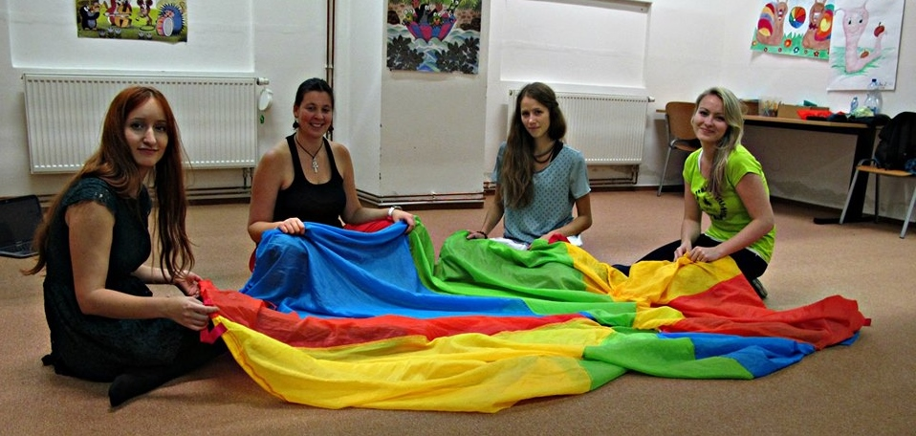
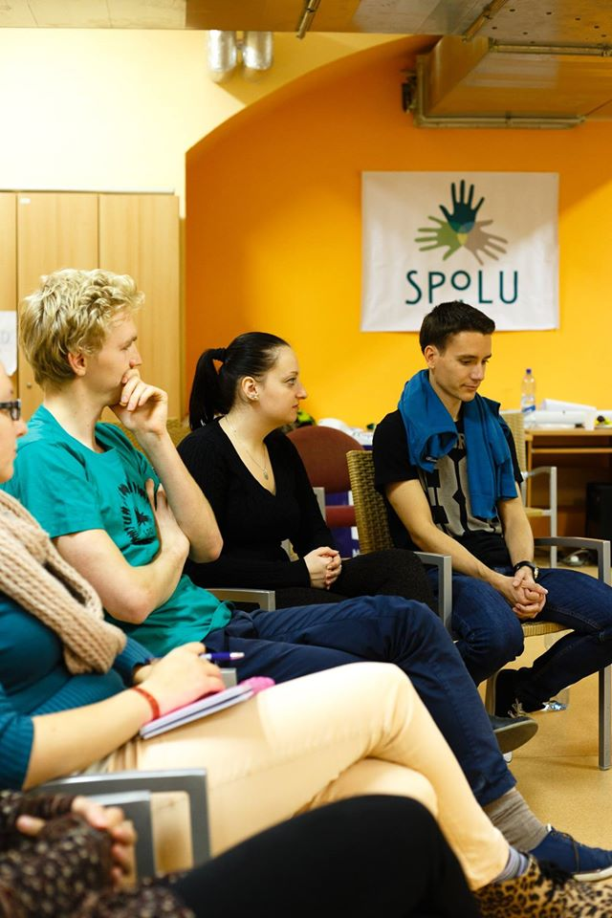
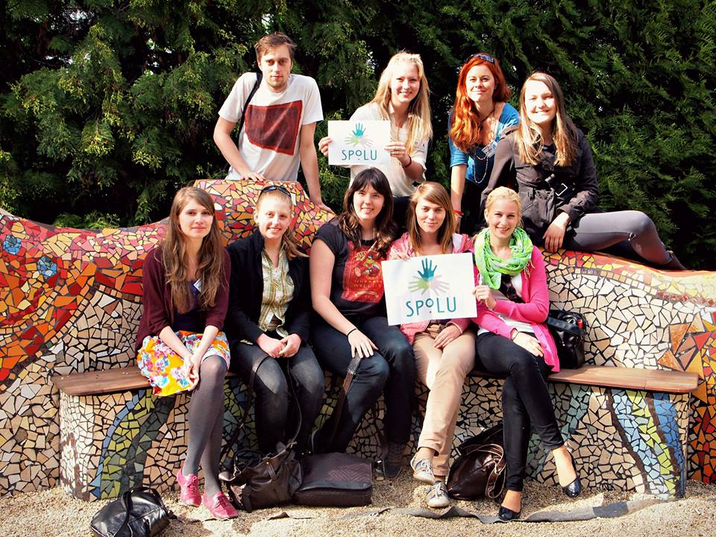
Studenti psychologie
„Díky roční zkušenosti v klinickém týmu jsem mohl zavítat do světa praxe, který si lze jen těžko představit pod teoretickými rámci bakalářského studia. Časté návštěvy různých klientů mi umožnily konečně začít prakticky chápat, co vlastně psychické poruchy znamenají, a že lidi jimi trpící jsou doopravdy vzorkem běžné populace, na kterou nemá smysl se dívat skrze prsty.“
- student Standa

Slide 7

Pacienti v psychiatrických zařízeních
Chtějí možnost trávit svůj čas během hospitalizace smysluplně
  Omezené množství aktivit
  Záleží na umístění pacienta a jeho diagnóze
Mají potřebu udržovat kontakt s vnějším světem

Slide 8
Pacienti v psychiatrických zařízeních
Více možností kvalitně trávit volný čas během hospitalizace
  Aktivity k sebepoznání, duševnímu rozvoji a expresi
Zlepšování sociálních dovedností a komunikace
  Snazší navazování kontaktu s ostatními, otevření se a sdílení
„Při poslední hospitalizaci jsem si říkala – to je skvělý, kéž by takový projekt fungoval před dvaceti lety. Možná by to se mnou dopadlo jinak.“
- pacientka Lenka

Slide 9
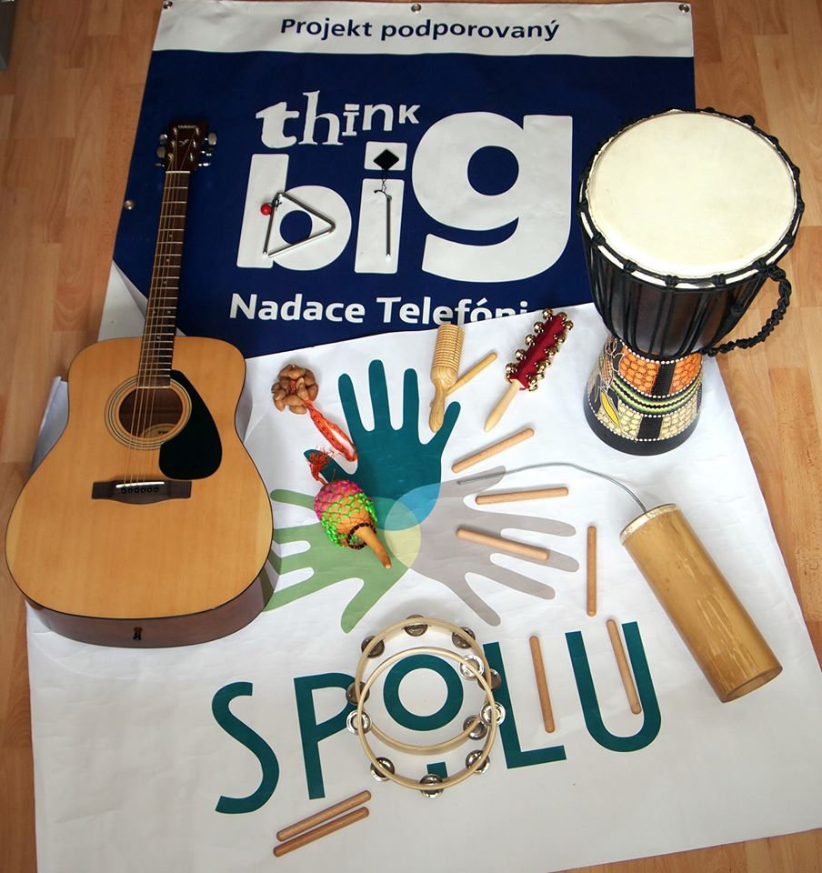
Co nabízíme:
1. Klinický tým
2. Volnočasové týmy
Arte-team Kogni-team
Biblio-team Muziko-team
Drama-team Relax-team
English-team Tanečně-pohybový team
Filmo-team Vařečka-team
3. Pomocný tým

Slide 10
Jak je spolupráce ošetřena:
Smlouva mezi univerzitou a zařízením
Mlčenlivost
Registrační karta dobrovolníka
Bezpečnost práce
Jmenovky, popř. OP
Spolupráce s pacienty striktně jen na půdě daného zařízení a po dobu trvání hospitalizace.

Slide 11
Jak spolupráce probíhá:
Min. 1 semestr
2 studenti na volnočasovou aktivitu
Zápisy – do dalšího dne
Supervize, intervize – 1x měsíčně

Slide 12
Co obnáší zavedení na odd.:
Komunikace s 1 osobou – koordinátor oddělení
Domluva časového harmonogramu a aktivit
Výběr pacientů
Ideálně supervize 1x měsíčně/ 1,5 hod

Slide 13

Zdravotničtí profesionálové – FEEDBACK Z BRNA
Co přináší projekt
pro oddělení?
smysluplný doplněk fungování oddělení
program „šitý na míru“ – dle oddělení, čas.možností, dg.
pacienti se znají →zlepšení atmosféry na oddělení
zápisy z aktivit → bohatší informace o pacientech z více zdrojů
supervize: kontakt se studenty a možnost sdílet své zkušenosti
napomáhá destigmatizaci psychiatrie

Slide 14
Zdravotničtí profesionálové – FEEDBACK Z BRNA
Jak pomáhá projekt
pacientům?
smysluplné využití času pro pacienty, aktivizace
obohacení stávajících aktivit
skupinové aktivity → nová sebezkušenost, podpora sociálních vztahů
zajištění pravidelnosti a dlouhodobosti aktivit tam, kde by jinak nebyl čas či prostředky...
zvyšuje kvalitu, hospitalizace potažmo efektivitu léčby
kontakt se zdravou populací, podpůrný lidský kontakt → bojuje proti sociálnímu stažení pacientů
možnost volby a tím převzetí vyšší zodpovědnosti za vlastní léčbu → vyšší motivace
rozmanitější spektrum osob, co vedou aktivit → méně stereotypní

Slide 15
Zdravotničtí profesionálové – FEEDBACK Z BRNA
Co přináší projekt
studentům?
zvyšuje profesní kompetence (př. komunikace, pozorování, zapisování, práce se skupinou, další dovednosti)
propojení teorie s praxí
zvýšení kvality vzdělávání

Slide 16
Zdravotničtí profesionálové
„Projekt SPOLU pomáhá humanizaci psychiatrické péče, bojuje proti stigmatizaci a ukazuje, že duševně nemocní lidé jsou stejní jako my. Jenom jsou v těžké životní situaci, onemocněli a rozhodně si nezaslouží, aby je za to někdo odsuzoval (což se snad už moc neděje). Ale je dobré o tom mluvit.“
Mgr. Barbora Valková
psycholožka odd. 23 PK FN Brno

Slide 17


Veřejnost
Úsilí o destigmatizaci
    Kampaň Mind the Mind
    Kampaň VOICES OF SPOLU

Slide 18






Veřejnost

Slide 19
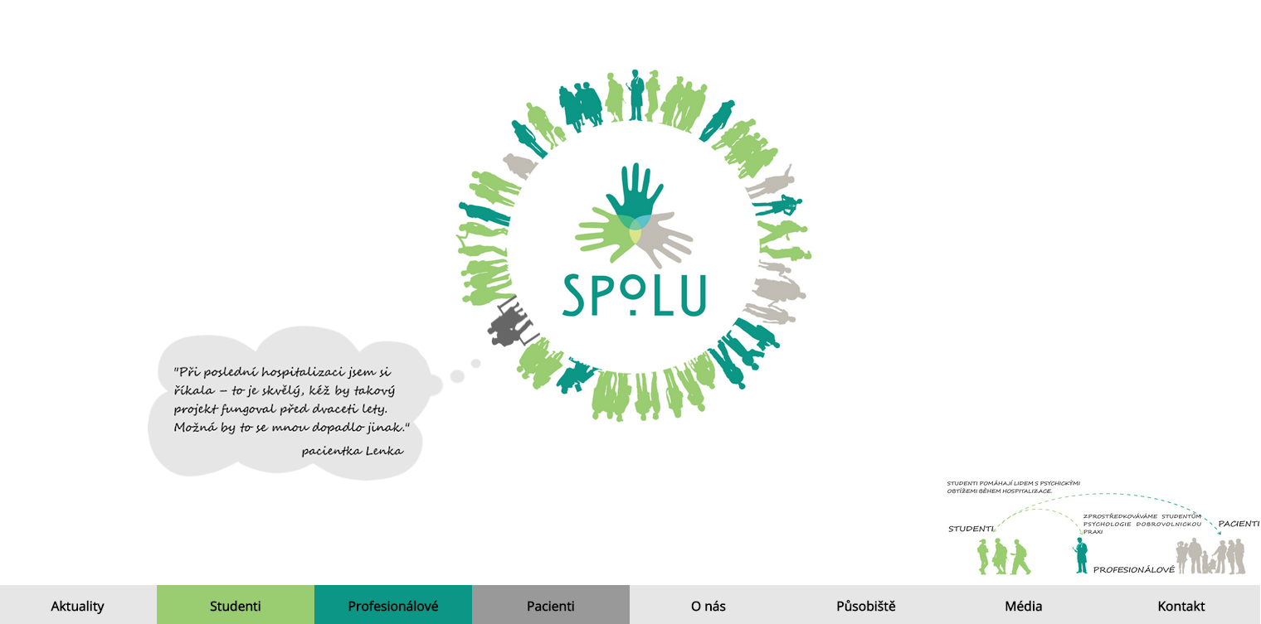
Pokud Vás to zaujalo…
www.projektspolu.cz

Slide 20

„SPOLU-ČEKATELÉ BRNO“
info@projektspolu.cz

Slide 21
Díky za pozornost!
Otázky do diskuse?
info@projektspolu.cz

